Slide 1

NHIỆT LIỆT CHÀO MỪNG
CÁC THẦY CÔ GIÁO ĐẾN DỰ GIỜ
MÔN KHTN 7

Slide 2

BÀI 12 SÓNG ÂM (TT)
I. Dao động và sóng
II. Nguồn âm
III. Sóng âm

Slide 3
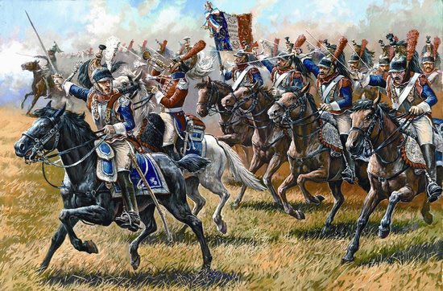

Trong lịch sử, khi phương tiện truyền thông còn chưa phát triển, để phát hiện quân địch đang di chuyển bằng ngựa, người ta lại áp tai xuống đất và có thể nghe được tiếng vó ngựa cách xa vài kilômét. Tại sao?

Slide 4
Bài 12 SÓNG ÂM (TT)
IV. Các môi trường truyền âm
Môi trường truyền được sóng âm gọi là môi trường truyền âm.
1. Thí nghiệm
a. Sự truyền âm trong chất khí

Slide 5
H1? Khi gõ vào trống 1, có hiện tượng gì xảy ra với các mảnh giấy vụn trên mặt trống 2? Hiện tượng đó chứng tỏ điều gì?
Trả lời: Khi gõ vào trống 1, các mảnh giấy vụn trên mặt trống 2 dao động.
Hiện tượng đó chứng tỏ mặt trống 2 dao động do âm đã được truyền từ mặt trống 1 đến mặt trống 2 qua môi trường không khí.
H2? Vậy âm có thể truyền qua môi trường chất khí được hay không?
Trả lời: Âm có thể truyền qua môi trường chất khí.

Slide 6
BÀI 12 SÓNG ÂM (TT)
IV.Các môi trường truyền âm
1. Thí nghiệm
a. Sự truyền âm trong chất khí
Âm có thể truyền qua môi trường chất khí.

Slide 7
BÀI 12 SÓNG ÂM (TT)
IV.Các môi trường truyền âm
1. Thí nghiệm
b. Sự truyền âm trong chất rắn

Slide 8
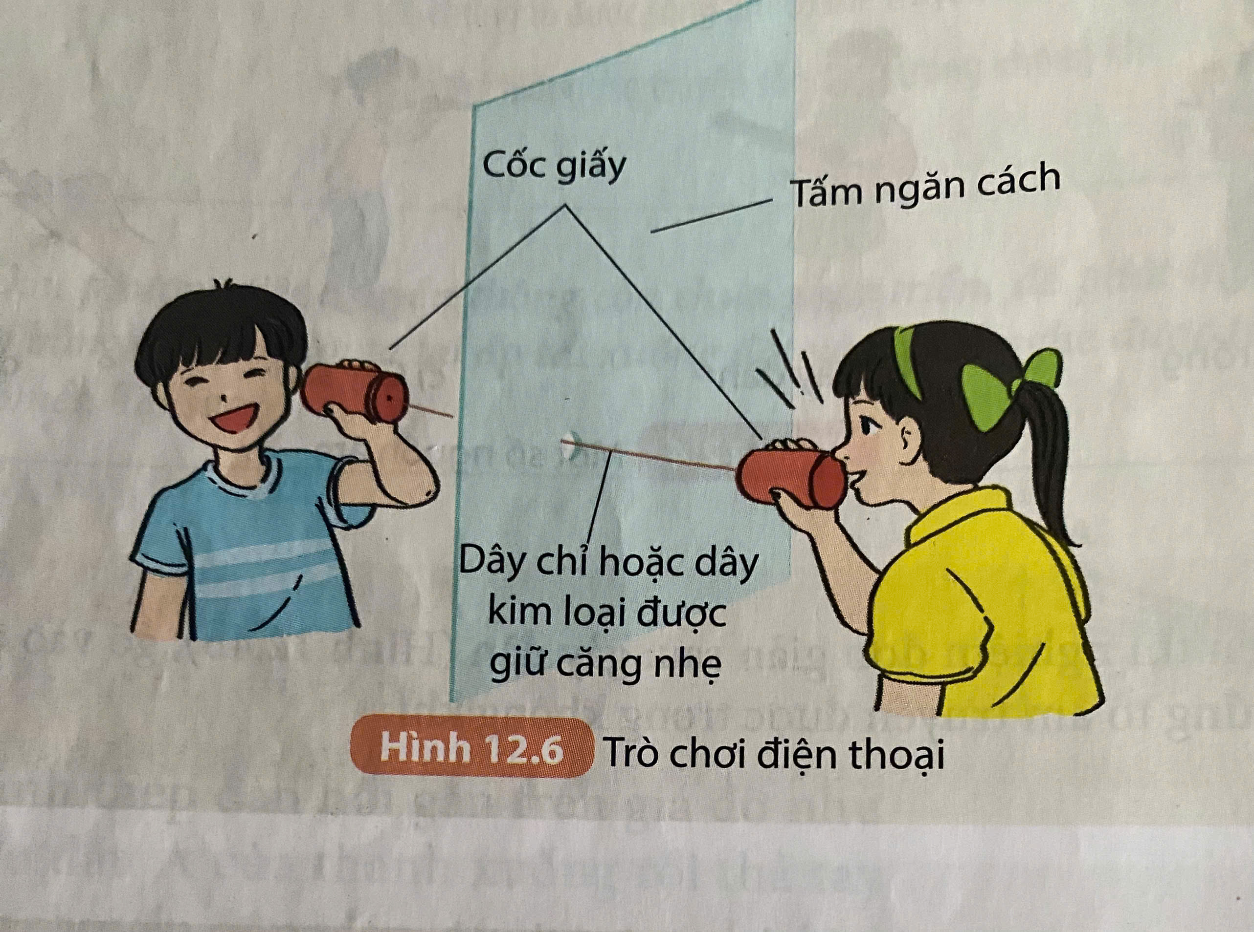
? Trong hình 12.6, khi bạn A úp cốc vào tai thì nghe được tiếng bạn B nói, nhưng nếu bạn A đưa cốc ra xa tai thì không nghe tiếng bạn B nói. Hiện tượng này chứng tỏ điều gì; có thể rút ra nhận xét gì về môi trường truyền âm?

Slide 9
H3: Trong hình 12.6, khi bạn A úp cốc vào tai thì nghe được tiếng bạn B nói, nhưng nếu bạn A đưa cốc ra xa tai thì không nghe tiếng bạn B nói. Hiện tượng này chứng tỏ điều gì; có thể rút ra nhận xét gì về môi trường truyền âm?
Trả lời. Hiện tượng này chứng tỏ âm truyền qua sợi chỉ và vành ly.
Mà sợi chỉ và vành ly là vật rắn nên âm có thể truyền qua môi trường rắn
H4? Vậy âm có thể truyền qua môi trường rắn được hay không?
Trả lời: Âm có thể truyền qua môi trường rắn.

Slide 10
BÀI 12 SÓNG ÂM (TT)
IV.Các môi trường truyền âm
1. Thí nghiệm
a. Sự truyền âm trong chất khí
b. Sự truyền âm trong chất rắn
Âm có thể truyền qua môi trường rắn.

Slide 11
BÀI 12 SÓNG ÂM (TT)
IV.Các môi trường truyền âm
1. Thí nghiệm
c. Sự truyền âm trong chất lỏng

Slide 12
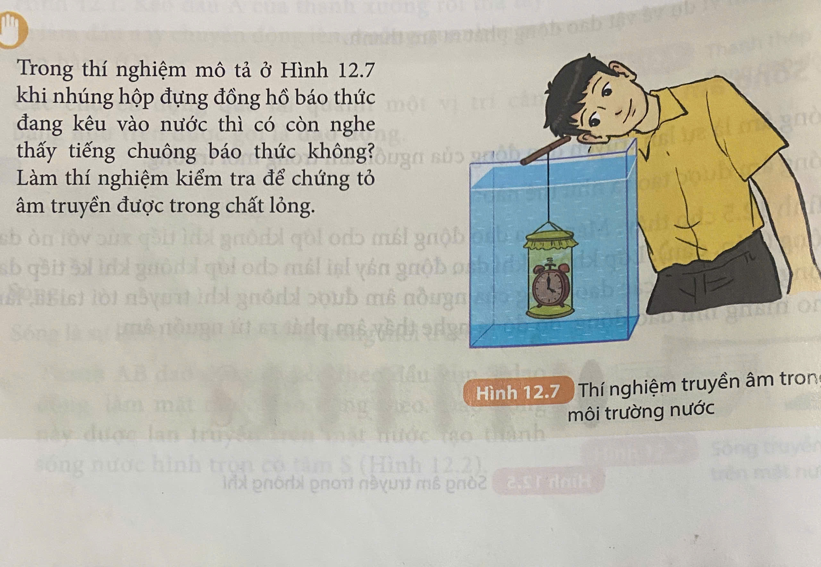

Slide 13
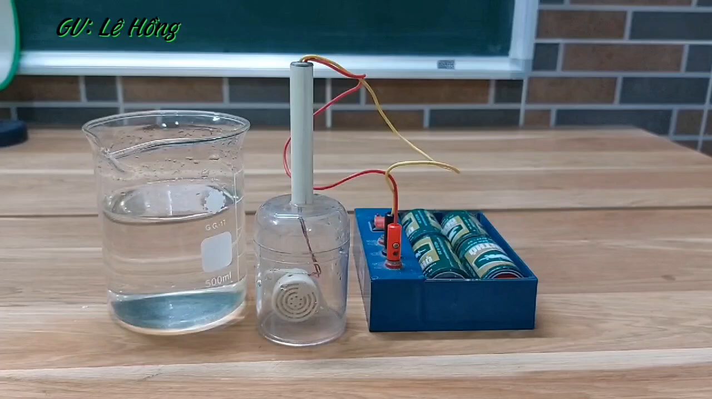
Thí nghiệm

Slide 14
BÀI 12 SÓNG ÂM (TT)
IV.Các môi trường truyền âm
1. Thí nghiệm
a. Sự truyền âm trong chất khí
b. Sự truyền âm trong chất rắn
c. Sự truyền âm trong chất lỏng
Âm có thể truyền qua môi trường lỏng.

Slide 15
H5: Âm truyền đến tai ta qua những môi trường nào?
Trả lời: Âm truyền đến tai ta qua những môi trường:
Chất khí, rắn, lỏng.

Slide 16
BÀI 12 SÓNG ÂM (TT)
IV. Các môi trường truyền âm
1. Thí nghiệm
d. Âm có thể truyền được trong chân không hay không?

Slide 17
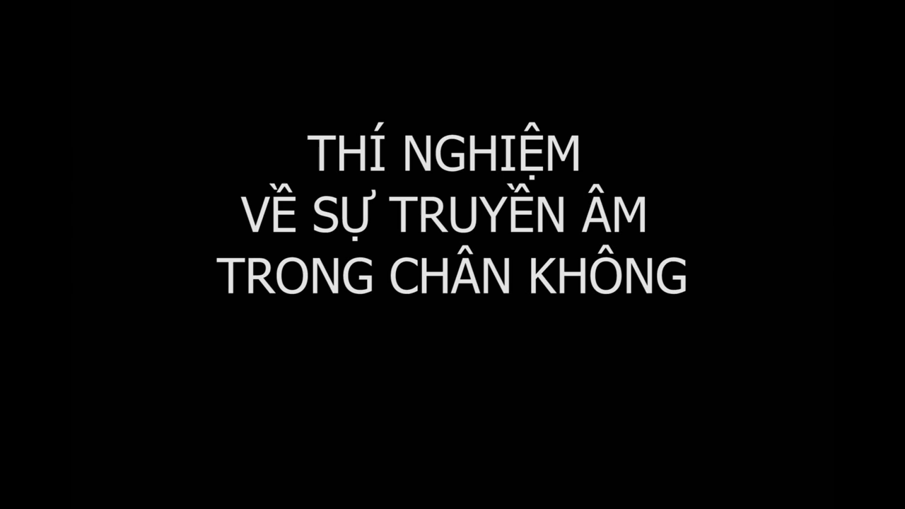

Slide 18
H6: Kết quả thí nghiệm trên đây chứng tỏ điều gì?
Trả lời. Kết quả thí nghiệm trên cho thấy âm không truyền
được qua môi trường chân không.

Slide 19
BÀI 12 SÓNG ÂM (TT)
IV. Các môi trường truyền âm
1. Thí nghiệm
a. Sự truyền âm trong chất khí
b. Sự truyền âm trong chất rắn
c. Sự truyền âm trong chất lỏng
d. Âm có thể truyền được trong chân không hay không?
Âm không thể truyền qua môi trường chân không.

Slide 20
BÀI 12 SÓNG ÂM (TT)
IV.Các môi trường truyền âm
1. Thí nghiệm
2. Kết luận
rắn, lỏng, khí
Âm có thể truyền qua những môi trường như .……........................... và không thể truyền qua.............................
chân không

Slide 21
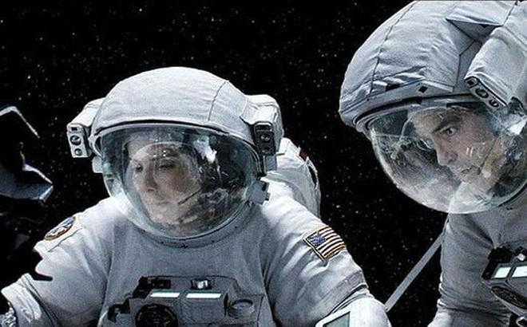
BÀI 12 SÓNG ÂM (TT)
IV.Các môi trường truyền âm
1. Thí nghiệm
2. Kết luận
V. Luyện tập:
Câu1: Khi ở ngoài khoảng không (chân không) các nhà du hành vũ trụ có thể nói chuyện với nhau một cách bình thường như khi họ ở trên mặt đất được không? Tại sao?

Slide 22
BÀI 12 SÓNG ÂM (TT)
IV. Các môi trường truyền âm
1. Thí nghiệm
2. Kết luận
V. Luyện tập:
Trả lời: Khi ở ngoài khoảng không (chân không) các nhà du hành vũ trụ không nói chuyện với nhau bình thường như ở mặt đất được.
Vì âm thanh không truyền được trong chân không.

Slide 23
Câu 2: Âm thanh được phát ra trong những trường hợp nào sau đây:
Chiếc sáo mà người nghệ sỹ đang thổi trên sân khấu
A
Chiếc âm thoa đặt trên bàn
B
Cái trống để trong sân trường
C
Cái còi trọng tài đá bóng đang đeo trên cổ
D

Slide 24
Câu 3: Khi gõ vào chiếc âm thoa, âm thanh phát được ra khi nào?
Ngay khi gõ vào âm thoa
A
Khi âm thoa dao động
B
Khi âm thoa dao động
Khi âm thoa thôi không dao động
C
Không có âm thanh
D

Slide 25
Câu 4:Người ta chọn kim loại có tính đàn hồi tốt để làm âm thoa vì:
A
C
B
D
làm cho âm thoa đẹp hơn
làm cho âm thoa có thể dao động lâu hơn
làm cho âm thoa cứng hơn
làm cho âm thoa ít dao động hơn
làm cho âm thoa có thể dao động lâu hơn

Slide 26
A
chất lỏng
Câu 5 :Âm thanh không thể truyền trong
B
chất rắn.
chất khí.
C
chân không.
D
chân không

Slide 27
Câu 6. Tại sao, ngày xưa, để nghe tiếng vó ngựa từ xa
người ta thường áp tai xuống đất?
Trả lời: Vì mặt đất truyền âm nhanh hơn không khí nên
khi ghé tai xuống đất ta nghe được tiếng vó ngựa
từ xa hơn.

Slide 28
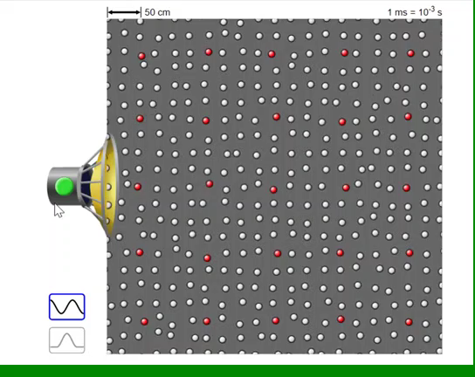
CÓ THỂ EM CHƯA BIẾT!
Sở dĩ âm truyền được trong các chất khí, lỏng, rắn và không truyền được trong chân không vì khi các nguồn âm dao động, nó sẽ làm cho các hạt cấu tạo nên chất rắn, lỏng, khí ở sát nó cũng dao động theo. Những hạt này lại truyền dao động cho các hạt khác ở gần chúng và cứ thế dao động truyền đi xa… Do đó, muốn âm truyền từ nguồn âm đến tai ta nhất thiết phải cóCác môi trường truyền âm như chất rắn, chất lỏng và chất khí.

